Slide 1


Accident Investigation
Investigación de Accidentes
A bilingual training module for employers with Hispanic workers
Un instructivo bilingüe para patrones con trabajadores hispanos

Slide 2
TO USE THIS TRAINING MODULE:
This Oregon OSHA training module is designed so that both English and Spanish-speaking people can use it. The left-sided pages are in English and the right-sided pages are in Spanish.
STEP 1
STEP 2
STEP 3
STEP 4
Print all the module pages.
Photocopy the entire module copying on both sides of each page. The even pages (2, 4, 6, etc.) must be in English. The odd pages (3, 5, 7, etc.) must be in Spanish.
Spanish
Staple or bind each module. Make sure that the pages in English are on the left and the pages in Spanish are on the right.
English
Provide the training.

Slide 3
PARA USAR ESTE INSTRUCTIVO:
Este instructivo de Oregon OSHA está diseñado para que personas de habla inglés y español lo puedan usar. Las páginas del lado izquierdo van en inglés, las páginas del lado derecho van en español.
PASO 1
PASO 2
PASO 3
PASO 4
Imprima todas las páginas del instructivo.
Fotocopie el instructivo entero copiando por los dos lados de cada página. Las páginas pares (2, 4, 6, etc.), deben estar en inglés. Las páginas nones (3, 5, 7, etc.), deben estar en español.
Engrape o encuaderne cada instructivo. Asegúrese que las páginas en inglés estén del lado izquierdo y las páginas en español del lado derecho.
Español
Inglés
Proporcione la capacitación

Slide 4
Oregon OSHA Occupational Safety and Health Program in Spanish
These modules are designed to be taught in 30 to 60 minutes.
Note: This educational material or any other material used to inform employers and workers of compliance requirements of Oregon OSHA standards through simplification of the regulations should not be considered a substitute for any provisions of the Oregon Safe Employment Act or for any standards issued by Oregon OSHA.

Slide 5
Programa en Español de Seguridad e Higiene en el Trabajo de Oregon OSHA
Estos instructivos están diseñados para ser enseñados en 30 a 60 minutos.
Nota: Este material educativo o cualquier otro material utilizado para adiestrar a patrones y empleados de los requisitos de cumplimiento de los reglamentos de Oregon OSHA por conducto de la simplificación de los reglamentos, no se considerará substituto de cualquiera de las previsiones de la Ley de Seguridad en el Trabajo de Oregon, o por cualquiera de las normas dictaminadas por Oregon OSHA.

Slide 6
Welcome!
The reason for this course
When an accident happens, the most important thing is taking care of the victim or victims.
After that, the most important thing is finding the causes of the accident.
All of us, including employers, need help and advice to identify the causes of accidents.
The goal of this course
Learn what is a good accident investigation so you can help reduce occupational injuries and illnesses.

Slide 7
¡Bienvenidos!
La razón de este curso
Cuando ocurre un accidente, lo más importante es atender a la víctima o víctimas.
Después, lo más importante es descubrir las causas del accidente.
Todos, inclusive los patrones, necesitamos ayuda y consejo para identificar las causas de los accidentes.
La meta de este curso
Aprender que es una buena investigación de accidentes para que pueda ayudar a reducir las lesiones y enfermedades en el trabajo.

Slide 8
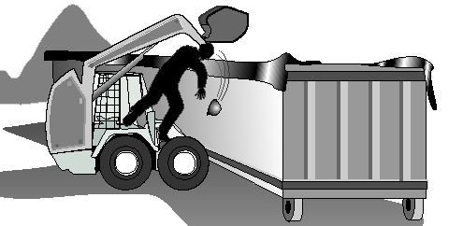
The losses
Accidents cause suffering for the victim, the family, the coworkers, and the company.
Accidents also cause great economic losses:
Lost efficency due to break-up of crew.
Damage to tools and equipment.
Damage from accident due to fire,water, chemicals, spills, crashes, etc.
Loss of customers because products and services are not provided.
Training costs for replacement worker.

Slide 9
Las pérdidas
Los accidentes causan sufrimiento para la víctima, su familia, los compañeros de trabajo, y la compañía.
Los accidentes también causan grandes pérdidas económicas:
La pérdida de eficiencia cuando el equipo de trabajo pierde uno de los suyos.
El costo de la herramienta y maquinaria quebrada.
Los daños causados por el fuego, el agua, los químicos, los derrames, los choques, etc.
La pérdida de clientes por la falta de entrega de productos y servicios.
El costo para entrenar al trabajador que reemplaza a la víctima.

Slide 10
Important terms
What is an accident?
An unwanted, unplanned event that causes injuries, illnesses, or property damage.
What is an incident?
An unwanted, unplanned event that almost causes injuries, illnesses, or property damage.
1
ACCIDENT
What is the pyramid saying?
For each accident, 300 incidents occurred. Or,
you missed 300 chances to prevent the accident!
300 INCIDENTS
If we are going to prevent accidents, we have to investigate the accidents and the incidents!

Slide 11
Palabras importantes
¿Que es un accidente?
Un evento no deseado, no planeado, que causa lesiones, efermedades, o daños a la propiedad.
¿Que es un incidente?
Un evento no deseado, no planeado, que casi causa lesiones, enfermedades, o daños a la propiedad.
1
ACCIDENTE
¿Que dice la pirámide?
Por cada accidente, occurieron 300 incidentes. O,
¡se le escaparon 300 oportunidades para prevenir el accidente!
300 INCIDENTES
¡Si vamos a prevenir accidentes, tenemos que investigar los accidentes y los incidentes!

Slide 12
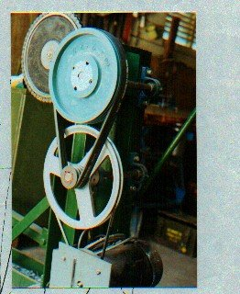
Accident causes
Causes of Accidents:
Unsafe Conditions
EXAMPLES
Poorly maintained machinery or equipment.
Defective or missing personal protective equipment.
Unguarded machinery or equipment.
Missing or inadequate warnings or safety and health signs.
Lack of housekeeping.

Slide 13
Causas de los accidentes
Causas de los Accidentes:
Condiciones Inseguras
EJEMPLOS
Maquinaria o equipo en mal estado de mantenimiento.
Equipo de protección personal defectuoso o faltante.
Resguardos inexistentes en la maquinaria o equipo.
Avisos o señales de seguridad e higiene faltantes o inadecuados.
Falta de orden y limpieza.

Slide 14
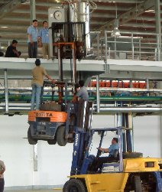
Accident causes
Causes of Accidents:
Unsafe Acts
EXAMPLES
Conduct work operations without prior training.
Block or remove safety devices.
Clean, lubricate, or repair equipment while its in operation.
Working without protection in hazardous places.

Slide 15
Causas de los accidentes
Causas de los Accidentes:
Acciones Inseguras
EJEMPLOS
Llevar a cabo operaciones sin previo adiestramiento.
Bloquear o quitar dispositivos de seguridad.
Limpiar, engrasar, o reparar maquinaria cuando se encuentra en movimiento.
Trabajar sin protección en lugares peligrosos.

Slide 16
3 steps of a good investigation
Investigate
Seal the accident area.
Interview witnesses.
Draw and take measurements of the accident area.
Take samples.
Analyze
Say what happened step-by-step.
Analyze the events with the 6 key questions:
Who?
What?
When?
Where?
Why?
How?
Report
Say what happened.
Say which were the surface causes.
Say which were the root causes.
Say what needs to be done so the accident doesn’t happen again.
EXAMPLES
Who saw the crash?
What happened to the brakes?
When did the brakes fail?
Where were the replacement brakes?
Why wasn’t the mechanic told?
How did the crash happen?

Slide 17
3 pasos de una buena investigación
Investigar
Sellar el área del accidente.
Cuestionar a los testigos.
Sacar dibujos y medidas de la zona del accidente.
Levantar muestras.
Analizar
Decir que ocurrió paso por paso.
Analizar los eventos con las 6 preguntas claves:
¿Quien?
¿Que?
¿Cuando?
¿Donde?
¿Porque?
¿Como?
Reportar
Decir que pasó.
Decir cuales fueron las causas de superficie.
Decir cuales fueron las causas de raíz.
Decir que se tiene que hacer para que no ocurra otra vez el accidente.
EJEMPLOS
¿Quien vio el choque?
¿Que le paso a los frenos?
¿Cuando fallaron los frenos?
¿Donde estaban los frenos de refacción?
¿Porque no le avisaron al mecánico?
¿Como paso el choque?

Slide 18
Analysis
Accidents must be analyzed from three different points of view:
Direct Cause of injury - A harmful transfer of energy that produces injury or illness.
The worker suffered two broken legs when the truck crashed into the wall.
Surface Causes of accident - Specific unsafe conditions or unsafe behaviors that result in an accident.
The truck crashed into the wall because the brakes failed.
Root Causes of the accident - Common conditions and behaviors that ultimately result in an accident.
The company did not have a maintenance program for its vehicles.

Slide 19
Análisis
Los accidentes se deben analizar desde tres puntos de vista:
Causa directa de la lesión - Es una transmisión dañina de energía que produce una lesión o enfermedad.
El obrero sufrió dos piernas rotas cuando el camión chocó contra la pared.
Causa de superficie del accidente -
Las condiciones inseguras específicas o acciones inseguras que resultan en un accidente.
El camión chocó contra la pared porque se le fueron los frenos.
Causa de raíz del accidente – Las condiciones o acciones comunes que acaban por resultar en un accidente.
La compañía no tenía un plan de mantenimiento para los vehículos.

Slide 20
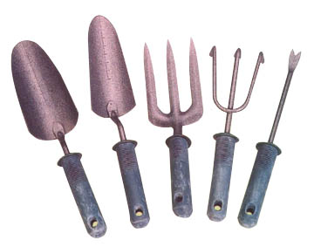



Weed-out Injuries and Illnesses!
Strains
Direct Causes
Burns
Cuts
Unguarded machine
Horseplay
Surface Causes
Broken tools
Creates a hazard
Chemical spill
Ignores a hazard
Defective PPE
Fails to report injury
Untrained worker
Fails to inspect
Conditions
Fails to enforce
Behaviors
Lack of time
Too much work
Fails to train
Inadequate training
No recognition
No discipline procedures
Inadequate labeling procedures
No orientation process
Outdated procedures
No recognition plan
Inadequate training plan
No inspection policy
Root Causes
No accountability policy

Slide 21
¡Desmalesca las Lesiones y Enfermedades!
Estirones
Causas Directas
Quemaduras
Cortadas
Causas de Superficie
Máquina sin guarda
Payasadas
Herramientas rotas
Crear un riesgo
Derrame químico
Ignorar un riesgo
EPP Defectuoso
Falta en reportar lesión
Trabajdor no entrenado
Falta inspeccionar
Condiciones
Acciones
Falta de tiempo
Falta vigilar
Demasiado trabajo
Falta entrenar
Entrenamiento malo
Faltan premios
Falta proceso de disciplina
Proceso de etiquetado malo
Falta proceso de orientación
Procesos viejos
Falta plan de premiación
Mal plan de entrenamiento
Falta política de inspección
Causas de Raíz
Falta política de responsabilidad

Slide 22
OTHER TOPICS INCLUDE OTROS TEMAS INCLUYEN
Accident Investigation Investigación de Accidentes
Bloodborne Pathogens Patógenos de la Sangre
Excavations Excavaciones
Fall Protection Protección Contra Caídas
Hazard Communication Comunicación de Riesgo
Hazard Identification Localización de Riesgos
Hazardous Energy Control Control de Energía Peligrosa
Industrial Vehicles Vehículos Industriales
Machine Safeguarding Resguardos de Máquinas
Manual Material Handling Manipulación Manual de Cargas
Occupational Health Higiene Laboral
Portable Ladders Escaleras Portátiles
Restaurant Safety Tip Sheets Hojas de Consejos para Restaurantes
Safety Committees and Comités de Seguridad y Reuniones de Safety Meetings Seguridad
Scaffolds Andamios
Toll free number in Spanish: 1 (800) 843-8086
Toll free number in English: 1 (800) 922-2689
Web site: osha.oregon.gov

